Slide 1
আসসালামু আলাইকুম

Slide 3
শিক্ষক পরিচিতি
পাঠ পরিচিতি
শ্রেণি: ষষ্ঠ
অধ্যায়: চতুর্থ
পাঠ: ৮
আখলাকে যামিমাহ্‌
মো. আবু বকর সিদ্দিক
সহকারী শিক্ষক (ইসলাম ও নৈতিক শিক্ষা)
ইস্কাটন গার্ডেন উচ্চ বিদ্যালয়
১০/ বি, ইস্কাটন গার্ডেন রোড, রমনা, ঢাকা
Email: abubakarjs2015@gmail.com
বিষয়: ইসলাম ও নৈতিক শিক্ষা

Slide 4
আজকের পাঠ
পাঠ- ৮
আখলাকে যামিমাহ্‌

Slide 5
শিখনফল:
১। আখলাকে যামিমাহ্‌ সম্পর্কে বলতে পারবে

Slide 6
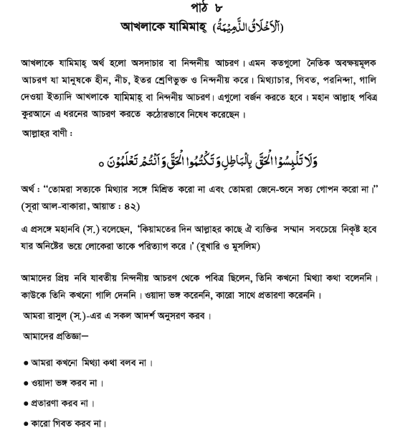

Slide 8
বাড়ির কাজ
১। আখলাকে যামিমাহ্‌ বলতে কী বুঝ?
২। আখলাকে যামিমাহ্‌ বা নিন্দনীয় আচরণের নাম লিখ?
৩। “কিয়ামতের দিন ঐ ব্যক্তির সম্মান সবচেয়ে নিকৃষ্ট হবে যার অনিষ্ঠের ভয়ে
লোকেরা তাঁকে পরিত্যাগ করে”- এখানে কোন বিষয়ে বলা হয়েছে?
সে সম্পর্কে লিখ।
খাতায় লিখে ছবি তুলে অবশ্যই আমার ইনবক্সে নাম ও শ্রেণিসহ পাঠাবে।

Slide 9
আল্লাহ হাফেজ

